Slide 1
07장 표현 언어(Expression Language) 와 JSTL(JSP Standard Tag Library)

Slide 2
표현 언어(Expression Language)로 표현 단순화하기
표현 언어(EL: Expression Language)는 값(데이터)을 웹 페이지에 표시(표현)하는 데 사용되는 태그입니다.
표현 언어는 표현식보다 사용방법이 간단하고 문법체계가 직관적으로 아주 쉽습니다. 표현 언어는 ${}를 사용하여 값을 표현합니다.
EL(Expression Language)?
JSP 출력에 대한 부분을 쉽게 하기 위해 개발한 tag(태그)이다.
■ 예 : 표현식 ■ 예 : 표현 언어
<%=expr%>
${expr}

Slide 3
예를 들어 표현식에서는 <%="Hello"%>로 기술했던 코드를 표현 언어로 표현할 때에는 ${"Hello"}와 같이 기술합니다.
<%="Hello"%>
${"Hello"}
표현식(expression)
표현 언어(Expression Language)
표현 언어에서 사용 가능한 데이터 타입
표현 언어가 자바와는 다른 특징 중 하나는 null은 결과 화면에 공백으로 처리되는 점입니다
정수형 : ${10} <br>
실수형 : ${5.6} <br>
문자열형: ${＂홍길동"} <br>
논리형: ${true} <br>
null : ${null} <br>

Slide 4
EL 식에는 연산자를 포함할 수 있습니다.
${5+2}
연산자를 포함하는 EL 식
종류 | 연산자
산술 | +, -, *, / (or div), % (or mod)
관계형 | == (or eq), != (or ne), < (or lt), > (or gt), <= (or le), >= (or ge)
조건 | a ? b : c
논리 | && (or and), || (or or), ! (or not)
null 검사 | empty

Slide 5
관계형 연산자는 숫자 또는 텍스트 데이터를 비교할 수 있도록 합니다.
비교한 결과는 부울 값(true or false)으로서 리턴됩니다.
같은지를 물어보기 위한 연산자는 ==이지만 eq를 사용할 수도 있습니다.
2가지 중에 하나를 사용해서 같은지를 물어볼 수 있습니다.
일반적으로 객체에 저장할 값이 없을 경우 null을 저장합니다. 다음은 문자열을 저장하기 위해서 String 클래스로 선언한 레퍼런스 변수 input에 null을 저장한 예입니다.
null이 저장된 상태에서 그 객체를 사용하게 되면 예외가 발생하기 때문에 객체를 사용하기 전에 null이 저장되어 있는지를 물어보고 사용하는 것이 일반적인데 이럴 때 사용되는 연산자가 empty입니다.
“${empty input}” 와 같이 표현하면 결과값은 true로 반환됩니다.
${3==3}
${3 eq 3}
empty 연산자는 검사할 객체가 텅 빈 객체(null) 인지를 검사하기 위해서 사용하며 표현식을 인자로 취합니다.
String input = null;

Slide 6
연산자 우선순위
[] , .
()
Unary- , not , ! , empty
* , / , div, % , mod
+ , binary-
()< , > , <= , >= , lt , gt , le , ge
== , != , eq , ne
&& , and
|| , or
? :

Slide 7
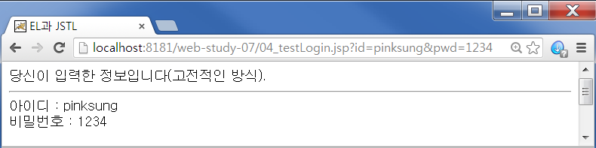
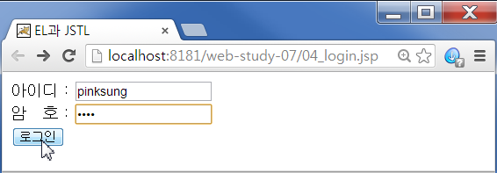
표현 언어로 요청 파라미터 처리하기
사용자가 폼에 입력한 값을 얻어오기 위해서는 JSP 내장 객체인 request의 getParameter() 메소드를 사용합니다.
pinksung
request.getParameter("id")
request.getParameter("pwd")
1234

Slide 8
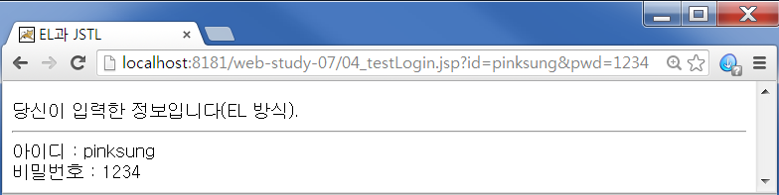
표현 언어에서는 request.getParameter() 대신 param 객체를 사용합니다.
내장 객체 | 설명
param | JSP의 내장 객체인 request의 getParameter()와 동일한 역할인 파라미터 값을 알려준다.
paramValues | 동일한 이름으로 전달되는 파라미터 값들을 배열 형태로 얻어오는데 사용하는 request의 getParameterValues()와 동일한 역할을 한다.
param 객체는 표현 언어에서 request.getParameter() 대신 사용자가 폼에 입력한 값을 얻어오기 위해서 사용합니다.
param 객체는 혹은 [] 둘 중에 하나를 이용해서 사용자가 입력한 값을 얻어옵니다.
pinksung
${param.id}
${param["pwd"]}
1234

Slide 9
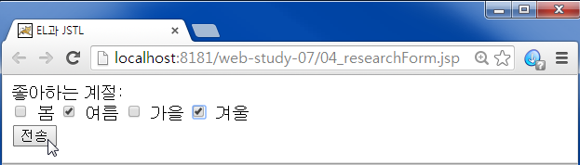
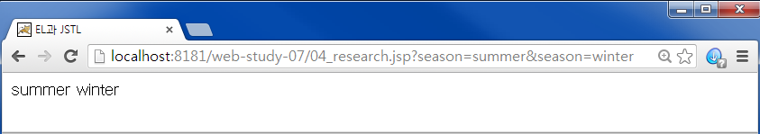
param 객체로 전달된 데이터를 얻어옵니다. 이번에는 paramValues가 언제 사용되는지를 살펴보기 위해서 간단한 예를 들어보겠습니다.
<form action="04_research.jsp">
좋아하는 계절:
<input type="checkbox" name="season" value="spring"> 봄
<input type="checkbox" name="season" value="summer" > 여름
<input type="checkbox" name="season" value="fall"> 가을
<input type="checkbox" name="season" value="winter"> 겨울
</form>
체크 박스는 한 개 이상일 수 있기 때문에 다중 선택할 수 있습니다.
여름과 겨울을 선택하였다면 04_researchForm.jsp에서 체크 박스의 이름을 모두 season으로 주었기 때문에 season이란 이름에 2개의 값을 저장됩니다. 브라우저의 주소 입력란을 확인해 보세요.

Slide 10
getParameterValues()를 사용해서 배열 형태로 값을 전달받아야 합니다.
그런데 표현 언어에서는 paramValues를 이용하여 (아직 JSTL을 배우지 않았지만) JSTL의 forEach를 이용하여 다음과 같이 간편하게 체크 박스에서 선택한 값을 얻어올 수 있습니다.
<%
String seasonArr[] = request.getParameterValues("season");
out.println("당신이 좋아하는 계절 : ");
for (String season : seasonArr) {
out.println(season+" ");
}
%>
<c:forEach items="${paramValues.season}" var="season">
${season}
</c:forEach>

Slide 11
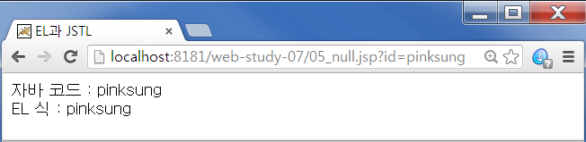
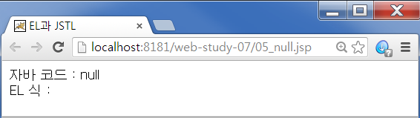
EL 식에서 자바 코드와 다른 특성 중 하나가 null 값 대신 공백을 출력한다는 점이었습니다.
자바 코드 : <%=request.getParameter("id") %> <br>
EL 식 : ${param.id}
http://localhost:8181/web-study-07/05_null.jsp?id=pink
http://localhost:8181/web-study-07/05_null.jsp

Slide 12
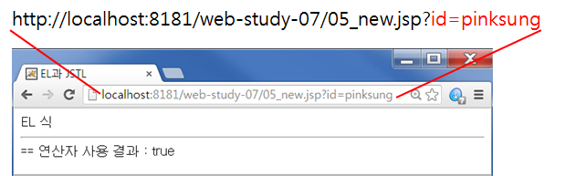
자바 코드에서 == 연산자 사용 예
EL 식에서 == 연산자 사용 예
자바 코드 <br>
== 연산자 사용 결과 : <%=request.getParameter("id")=="pink" %><br>
equals() 사용 결과 : <%=request.getParameter("id").equals("pink") %><br>
== 연산자 사용 결과 : ${param.id=="pink"}<br>

Slide 13
자바 코드에서 == 연산자 사용 예(05_old.jsp)
EL 식에서 == 연산자 사용 예(05_new.jsp)
자바 코드 <br>
== 연산자 사용 결과 : <%=request.getParameter("id")=="pinksung" %><br>
equals() 사용 결과 : <%=request.getParameter("id").equals("pinksung") %><br>
== 연산자 사용 결과 : ${param.id=="pinksung"}<br>

Slide 14
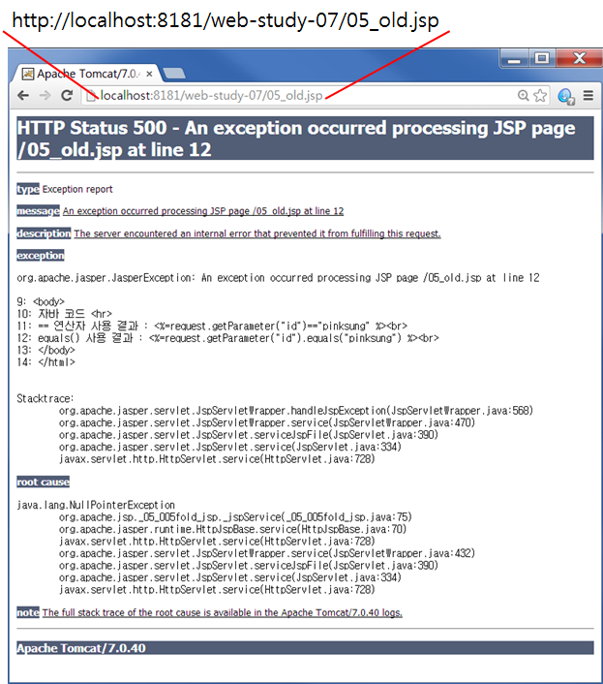
자바 코드에서는 request.getParameter() 메소드는 파라미터를 찾지 못할 경우 null 값을 리턴하기 때문에 예외가 발생합니다.
그렇기 때문에 파라미터가 넘겨졌는지 미리 비교해서 예외 처리를 해야 한다는 불편함이 있습니다.

Slide 15
그렇기 때문에 파라미터가 넘겨졌는지 미리 비교해서 예외 처리를 해야 한다는 불편함이 있습니다.
자바 코드 <hr>
<% if(request.getParameter("id") != null){ %>
== 연산자 사용 결과 :
<%=request.getParameter("id")=="pinksung" %><br>
equals() 사용 결과 :
<%=request.getParameter("id").equals("pinksung") %><br>
<% }else{
out.print("id 를 전달해 주세요.");
}
%>

Slide 16
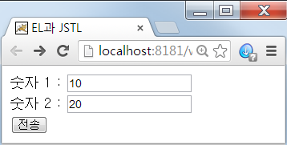
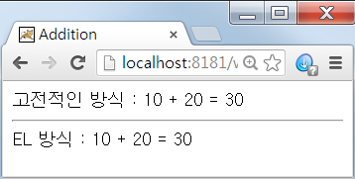
두 수를 입력받아 합을 구하기
고전적인 방식 : <%--스크립트릿에서의 복잡한 자바 코드 --%>
<%
String str1 = request.getParameter("num1");
String str2 = request.getParameter("num2");
int num1 = Integer.parseInt(str1);
int num2 = Integer.parseInt(str2);
%>
<%=num1%> + <%=num2%> = <%=num1 + num2%> <hr>
EL 방식 : <%-- 보다 깔끔하고 간단한 코드 --%>
${param.num1} + ${param.num2} = ${param.num1+param.num2}

Slide 17
표현 언어로 내장 객체 접근하기
JSP는 웹 애플리케이션을 구현하는 데 필요한 정보를 JSP 내장 객체(request, session 등)에 어트리뷰트 값으로 저장해서 사용했습니다.
어트리뷰트에 저장된 값을 표현 언어에서는 다음 표에서와 같은 형태로 접근해서 사용할 수 있습니다.
Category | 내장 객체 | 설명
범위 | pageScope | page 기본 객체에 저장된 속성의 <속성, 값> 매핑을 저장한 Map 객체
 | requestScope | request 기본 객체에 저장된 속성의 <속성, 값> 매핑을 저장한 Map 객체
 | sessionScope | session 기본 객체에 저장된 속성의 <속성, 값> 매핑을 저장한 Map 객체
 | applicationScope | application 기본 객체에 저장된 속성의 <속성, 값> 매핑을 저장한 Map 객체

Slide 18
표현 언어(expression language)는 표현식(expression)처럼 연산자와 피연산자의 조합을 ${와 }로 둘러싸서 표현할 수 있지만 ${}에 기술한 표현은 표현식과는 다른 의미로 해석됩니다.
표현식(expression)에 add를 기술하면 이를 자바의 변수 이름으로 인식합니다.
반면 표현 언어에서 사용된 add는 어트리뷰트 이름으로 인식합니다.
어트리뷰트란 04장 JSP 내장 객체를 학습할 때 언급했던 JSP 내장 객체에서 정보를 주고받기 위한 메소드로 관리되는 정보를 말합니다.
<%=add%>
${add}
자바의 변수 이름
어트리뷰트 이름
메서드 | 설명
setAttribute(name, value) | 주어진 이름(name)에 값(value)을 설정한다.
getAttribute(name) | 주어진 이름(name)에 설정된 값(value)을 얻어낸다.
getAttributeNames() | 현재 객체에 관련된 모든 어트리뷰트 이름을 얻어낸다.
removeAttribute(name) | 주어진 이름(name)에 설정된 값(value)을 제거한다.

Slide 19
JSP 내장 객체, 서블릿 클래스와 표현 언어의 내장 객체의 관계
JSP 내장 객체인 pageContext에 저장된 어트리뷰트 값은 pageContext.getAttribute("num1");와 같이 기술해서 얻을 수 있습니다.
반면 표현 언어에서는 내장 객체 pageScope를 사용해서 ${pageScope.num1}와 같이 얻어옵니다.
request에 저장된 어트리뷰트 값은 다음과 같이 얻어 와야 합니다.
어트리뷰트 | JSP 내장 객체 | 서블릿 클래스 | 표현 언어의 내장 객체
page 어트리뷰트 | pageContext | javax.servlet.jsp.JspContext 클래스 | pageScope
request 어트리뷰트 | request | javax.servlet.ServletRequest 인터페이스 | requestScope
session 어트리뷰트 | session | javax.servlet.http.HttpSession 인터페이스 | sessionScope
application 어트리뷰트 | application | javax.servlet.ServletContext 인터페이스 | applicationScope
pageContext.getAttribute("num1");
${pageScope.num1}
request.getAttribute("num1");
${requestScope.num1}

Slide 20
이번에는 session에 저장된 어트리뷰트 값을 얻어와 봅시다.
이제 마지막으로 application 에 저장된 어트리뷰트 값을 얻어와 봅시다.
표현 언어에서 내장 객체를 명시하지 않고 ${num1}와 같이 간단하게 표현하면 어트리뷰트를 다음과 같은 순서로 자동으로 검색해서 어트리뷰트 값을 얻어와 출력합니다.
pageScope -> requestScope -> sessionScope -> applicationScope
가장 협소한 범위 내에서 사용 가능한 pageScope 객체에서부터 어트리뷰트를 찾아 보다가 없으면 좀 더 넓은 범위 내에서 사용 가능한 requestScope 객체에서 찾습니다.
session.getAttribute("num1");
${sessionScope.num1}
application.getAttribute("num1");
${applicationScope.num1}

Slide 21
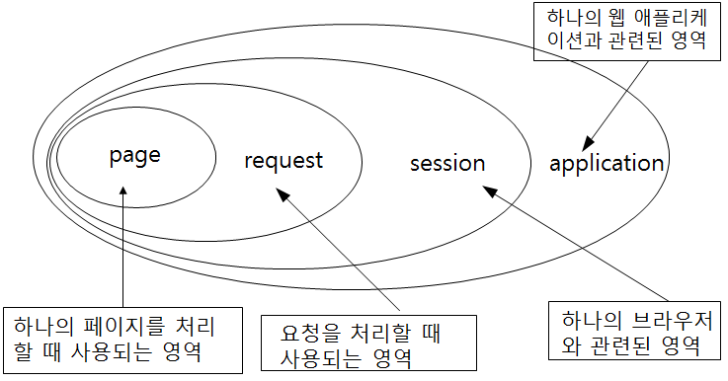
동일한 어트리뷰트 이름의 어트리뷰트를 찾아오는 방법을 살펴보기 위해서 4개의 내장 객체에 동일한 어트리뷰트 이름으로 어트리뷰트 값을 저장해봅시다.
표현 언어에서 ${name}와 같이 기술할 경우 어떤 결과가 출력될까요?
이름을 중복해서 기술하여 발생하는 문제를 이름이 충돌되었다고 하는데 표현 언어에서는 이럴 경우 사용범위가 좁은 내장 객체에서부터 사용 범위가 넓은 내장 객체 순서로 어트리뷰트를 찾아오도록 정해져 있습니다.
pageContext.setAttribute("name", "page man");
request.setAttribute("name", "request man");
session.setAttribute("name", "session man");
application.setAttribute("name", "application man");
${name}이라고 기술하면 당연히 page 어트리뷰트에 저장된 "page man"가 출력됩니다.

Slide 22
하지만 이름 충돌에 의해 출력되지 못하는 다른 내장 객체에 저장된 어트리뷰트 값 역시 모두 출력하고 싶을 경우에는 다음과 같이 어트리뷰트 이름 앞에 표현 언어의 내장 객체를 명시적으로 기술하면 됩니다.
${pageScope.name}
${requestScope.name}
명시적으로 page 어트리뷰트임을 명시함
명시적으로 request 어트리뷰트임을 명시함
${sessionScope.name}
${applicationScope.name}
명시적으로 session 어트리뷰트임을 명시함
명시적으로 application 어트리뷰트임을 명시함

Slide 23
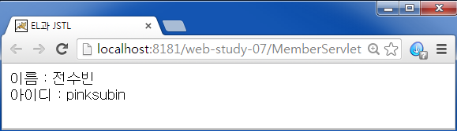
표현 언어로 회원 자바 빈 정보 저장 및 조회하기
MemberServlet.java
① MemberServlet 클래스에서는 회원 정보를 자바 빈즈에 저장해서 09_el.jsp로 보낸다.
② 자바 빈즈
com.saeyan.javabeans.MemberBean
에 회원 정보가 저장된다.
③ 자바 빈즈에 저장된 회원 정보를 출력한다.
EL 식에서 자바 빈의 필드에 저장된 정보를 얻어올 때는 프로퍼티 이름을 사용합니다.
public class MemberBean {
private String name;
private String userid;
}
${member.name}
자바 빈즈
프로퍼티 이름
자바 빈 객체의 이름 뒤에 마침표를 찍고 그 다음에 프로퍼티 이름을 씁니다.
이렇게 닷(dot) 연산자(.)로 접근하면 자바 빈 객체의 정보를 얻어 오기 위한 getter가 호출됩니다.
마침표 다음에 기술한 프로퍼티 이름이 name이면 getName()이 userid이면 getUserid()가 호출됩니다.

Slide 24
표현 언어에서는 닷(dot) 연산자(.)외에도 배열과 컬렉션의 요소를 검색하는데 사용되는 브라켓 연산자([])를 사용해서 자바 빈의 필드에 저장된 정보를 얻어올 수 있습니다.
브라켓 연산자([]) 내의 값인 속성의 이름은 큰따옴표(") 로 둘러싸야 합니다.
${member["userid"]}
자바 빈즈
프로퍼티 이름

Slide 25
JSTL
JSTL은 JSP Standard Tag Library의 약어로 JSP에서 사용 가능한 표준 태그 라이브러리입니다. JSTL에서 제공하는 태그를 사용하면 JSP 코드가 깔끔하고 가독성이 좋게 됩니다.
JSTL 라이브러리를 사용하는 이유
<%
if(request.getParameter("color").equals("1")){
%>
<span style="color: red;">빨강</span>
<%
}else if(request.getParameter("color").equals("2")){
%>
<span style="color: green;">초록</span>
<%
}else if(request.getParameter("color").equals("3")){
%>
<span style="color: blue;">파랑</span>
<%
}
%>

Slide 26
HTML 코드와 스크립트릿을 함께 사용하게 되면 위의 예제처럼 코드가 복잡하고 가독성이 떨어집니다. 이러한 문제점을 해결하기 위해 JSTL이 등장하게 되었습니다. JSTL은 다양한 태그를 제공함으로써 다음 예에서 살펴볼 수 있듯이 코드를 깔끔하게 하고 가독성을 좋게 합니다.
<c:if test="${param.color == 1}">
<span style="color: red;">빨강</span>
</c:if>
<c:if test="${param.color == 2}">
<span style="color: green;">초록</span>
</c:if>
<c:if test="${param.color == 3}">
<span style="color: blue;">파랑</span>
</c:if>

Slide 27
JSTL 라이브러리
JSP는 스크립트릿과 자바 코드 등 여러 코드들이 섞여서 복잡한 구조로 되어있는데, 간결하고 이해하기 쉽게 코딩을 하기 위해 자신만의 태그를 추가할 수 있습니다.
이렇게 기본적으로 제공되는 것이 아닌 자신이 추가한 태그를 커스텀 태그라고 합니다. 즉 커스텀 태그는 JSP를 작성할 때 자주 사용되는 자바 코드를 웹에서 사용할 수 있는 태그 형태로 만드는 기술을 말합니다.
작성한 커스텀 태그를 모아서 압축한 후 이를 배포해서 사용하는데 이를 커스텀 태그 라이브러리라고 합니다.
라이브러리란 여러 프로그램이 공통으로 사용하는 코드를 모아놓은 코드의 집합을 말합니다.
JSTL(JSP 표준 태그 라이브러리의 약어)은 커스텀 태그들을 개별적으로 만들어 쓰다 보니 일관성이 없어서 이를 표준화한 것으로 JSTL도 공통으로 사용되는 코드의 집합입니다.
하지만 이 라이브러리는 우리가 보통 프로그래밍을 할 때 사용하는 라이브러리와는 달리 JSP 페이지 안에서 사용할 수 있는 커스텀 태그를 제공합니다.

Slide 28
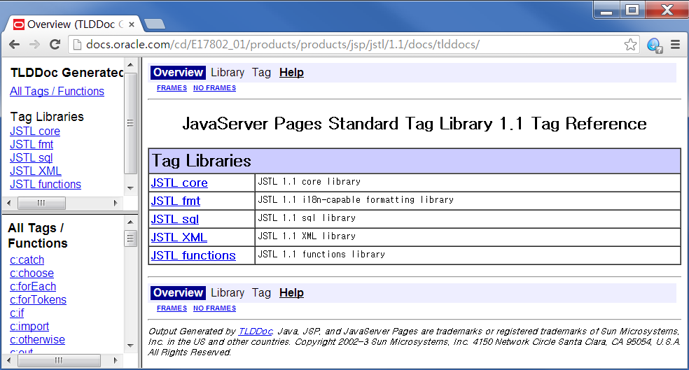
JSTL에서 제공해 주는 기능은 다음과 같습니다.
간단한 프로그램 로직의 구현(자바의 변수 선언, if문, for 문 등에 해당하는 로직)
다른 JSP 페이지 호출 (<:redirect>,<c:import>)
날짜, 시간, 숫자의 포맷
JSP 페이지 하나를 가지고 여러 가지 언어의 웹 페이지 생성
데이터베이스로의 입력, 수정, 삭제, 조회
XML 문서의 처리
문자열을 처리하는 함수 호출
http://java.sun.com/products/jsp/jstl/1.1/docs/tlddocs/
JSTL 라이브러리는 위 기능을 크게 core, format, xml, sql, functions 5가지 커스텀 태그로 나누어서 제공해 줍니다.

Slide 29
커스텀 태그의 5가지 종류
커스텀 태그 | 설명
기본 기능(core) | 일반 프로그램이 언어에서 제공하는 것과 유사한 변수 선언, 실행 흐름의 제어기능을 제공하고, 다른JSP페이지로 제어를 이동하는 기능도 제공합니다.
형식화(format) | 숫자, 날짜, 시간을 포매팅하는 기능과 국제화, 다국어 지원 기능을 제공합니다.
데이터베이스(sql) | 데이터베이스의 데이터를 입력/수정/삭제/조회하는 기능을 제공합니다.
XML 처리(xml) | XML문서를 처리할 때 필요한 기능을 제공합니다.
함수 처리(functions) | 문자열을 처리하는 함수를 제공합니다.

Slide 30
커스텀 태그 라이브러리인 JSTL 역시 jar 파일을 압축하여 후 배포합니다. JSTL을 사용하기 위해 필요한 JAR 파일은 다음과 같습니다.
jstl.jar
standard.jar
이 두 개의 파일을 구한 후에 JSTL를 설치해야 합니다. jstl.jar, standard.jar 파일은 http://jakarta.apache.org 사이트에서 다운로드 받을 수 있습니다.
① 웹 브라우저를 실행한 후 "http://jakarta.apache.org"을 입력합니다. 사이트 왼쪽 메뉴들 중 [Taglibs] 항목을 선택합니다.
② Apache Standard Taglib를 클릭합니다.
③ Standard 1.1 버전으로 다운로드 받기 위해서 download를 클릭합니다.
④ binaries를 클릭합니다.
⑤ jakarta-taglibs-standard-1.1.2.zip를 다운로드 받습니다.

Slide 31
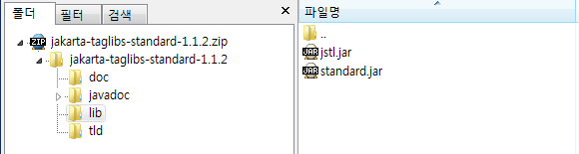
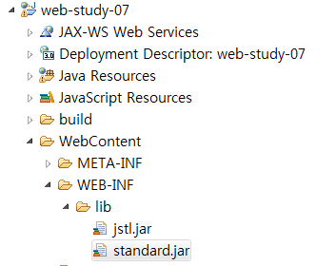
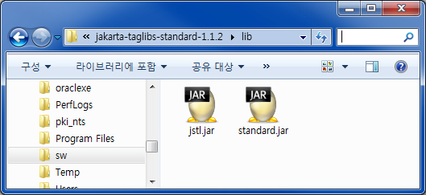
⑥ 압축 파일(jakarta-taglibs-standard-1.1.2.zip)을 풀어 보면 jakarta-taglibs-standard-1.0.1\jakarta-taglibs\standard-1.1.2\lib 폴더 안에 jstl.jar, standard.jar 파일이 제공됩니다.
⑦ jstl.jar, standard.jar 파일을 웹 애플리케이션의 WEB-INF/lib 폴더에 복사합니다.
jakarta-taglibs-standard-1.1.2/lib
디렉터리에서 jstl.jar와 standard.jar 파일을 발견할 수 있습니다.

Slide 32
태그 라이브러리를 사용하려면 JSP 페이지에 taglib 지시자를 추가하여 URI 식별자와 접두사를 연결해야 합니다.
다음은 JSTL이 제공해 주는 기능 중 기본 기능인 core를 사용하기 위한 taglib 지시자입니다. taglib 지시자는 <%@으로 시작해서 %>로 끝나며 uri와 prefix 속성을 사용하여 URI 식별자와 접두사를 지정합니다.
uri 속성 값은 JSTL이 제공해 주는 여러 종류의 태그라이브러리 중 http://java.sun.com/jsp/jstl/core을 사용하기 위한 식별자 역할을 합니다.
prefix 속성 값인 c는 태그에서 사용할 접두사입니다.
<c:out>는 데이터를 출력할 때 사용하는 태그로 표현식인 <%= %>를 대체할 수 있습니다.
다음은 JSTL의 기능 분류에 따른 태그 라이브러리의 URI 식별자와 접두사인 prefix를 정리한 표입니다.
<%@ taglib uri="http://java.sun.com/jsp/jstl/core" prefix="c"%>
사용할 태그 라이브러리 식별자
태그에서 사용할 접두사
<%@ taglib uri="http://java.sun.com/jsp/jstl/core" prefix="c" %>
<c:out value="Hello World!"/>

Slide 33
JSTL 라이브러리의 종류
기능 | prefix | 기본 URI
기본 기능 | c | http://java.sun.com/jsp/jstl/core
형식화 | fmt | http://java.sun.com/jstl/fmt
데이터베이스 작업 | sql | http://java.sun.com/jstl/sql
XML 처리 | x | http://java.sun.com/jstl/xml
함수 처리 | fn | http://java.sun.com/jsp/jstl/fn
JSTL core 라이브러리의 종류
태그 | 설명
<c:set> | 변수에 값을 설정합니다.
<c:remove> | 변수에 설정된 값을 제거합니다.
<c:if> | 조건에 따라 처리를 달리 할 때 사용합니다.
<c:choose> | 여러 조건에 따라 처리를 달리 할 때 사용합니다.
<c:forEach> | 반복 처리를 위해서 사용합니다.
<c:forTokens> | 구분자로 분리된 각각의 토큰을 처리할 때 사용합니다.
<c:Import> | 외부의 자원을 url을 지정하여 가져다 사용합니다.
<c:redirect> | 지정한 경로로 이동합니다.
<c:url> | url을 재 작성합니다.
<c:out> | 데이터를 출력할 때 사용하는 태그로 표현식인 <%= %>를 대체할 수 있습니다.
<c:catch> | 예외처리에 사용합니다.

Slide 34
<c:set>와 <c:remove> 태그 살피기
<c:set> 태그는 해당 범위(scope) 내에 어트리뷰트를 생성하고 어트리뷰트 값을 지정하는 데 사용합니다.
즉 JSP에서 어트리뷰트 값을 지정하기 위해 사용하는 setAttribute() 메소드와 같은 역할을 합니다.
이를 JSTL core의 <c:set> 태그를 사용해서 표현하면 다음과 같습니다.
pageContext.setAttribute("msg", "Hello");
변수 이름
저장할 값
<c:set var="msg" value="Hello" scope="page" />
변수 이름
저장할 값
page 영역에 변수 생성

Slide 35
<c:set> 태그의 역할을 이해하였다면 이제 기본 형식부터 차근차근 살펴보겠습니다.
다음은 <c:set> 태그의 기본 형식입니다.
<c:set> 태그를 이용하여 새로운 어트리뷰트를 설정하려면 var와 value 속성을 사용합니다.
var 속성에는 문자열 형태로 변수의 이름을 지정합니다.
지정된 변수가 이미 존재한다면 지정한 값이 새롭게 할당되고 존재하지 않는다면 변수가 새롭게 만들어진 후에 지정한 값을 초기화합니다.
value 속성에는 변수에 저장할 값을 지정합니다.
값은 일반 문자열이나 표현 언어가 들어갑니다.
[]으로 둘러싼 scope는 생략 가능한 부분입니다.
scope를 명시적으로 지정하지 않으면 page 영역에 변수가 저장됩니다.
<c:set var="변수 이름" value="저장할 값" [scope="{page|request|session|application}"]>
<c:set> 태그의 속성
속성 | 설명
var | 변수 이름을 String 형으로 지정한다.
value | 변수에 저장할 값을 지정한다.
scope | 변수가 효력을 발휘할 영역으로 생략될 경우 기본 값은 page이다.

Slide 36
request 영역에 변수를 생성하려면 scope 속성을 추가하여 다음과 같이 기술해야 합니다.
저장할 값
<c:set var="msg2" value="Hello2" scope="request"/>
변수 이름
scope 속성을 추가하여
request 영역에 변수 생성
위 <c:set> 태그는 자바 코드로는 다음과 같은 의미입니다.
request.setAttribute("msg2", "Hello2")
request객체
변수 이름
저장할 값

Slide 37
변수에 값을 저장하는 또 다른 방법으로 value 속성을 지정하지 않고 태그 안에 값을 지정할 수 있습니다.
다음은 value 속성을 사용하지 않고 <c:set> 태그 안에 age에 30이란 값을 저장한 예입니다.
scope를 명시적으로 지정하지 않았기 때문에 age는 page 영역에서 사용 가능한 변수로 생성됩니다.
<c:set var="변수 이름" [scope="{page|request|session|application}"]>
저장할 값
</c:set>
변수 이름
<c:set var="age">
30
</c:set>
몸체에 기술한 값이 변수에 저장됨

Slide 38
<c:set> 태그를 사용하여 자바 빈 객체를 생성
이렇게 생성한 자바 빈 객체에 프로퍼티 값을 저장해 봅시다.
다음은 member 객체의 name 프로퍼터에 “전수빈”이라는 이름을 저장하는 예입니다.
자바 코드에서 자바 빈즈 객체 생성
com.saeyan.javabeans.MemberBean member = new com.saeyan.javabeans.MemberBean();
액션 태그에서 바 빈즈 객체 생성
<jsp:useBean id="member" class="com.saeyan.javabeans.MemberBean" />
<c:set var="member" value="<%= new com.saeyan.javabeans.MemberBean() %>">
<c:set target="${member}" property="name" value="전수빈" >
<c:set target="${member}" property="userid">
pinksubin
</c:set>
<jsp:setProperty name="member" property="name" value="전수빈"/>
자바 빈즈 객체
프로퍼티 이름
저장할 값
<c:set target="${member}" property="name" value="전수빈" />
자바 빈즈 객체
프로퍼티 이름
저장할 값

Slide 39
value 속성에 표현 언어를 기술하여 산술 연산이나 비교 연산을 해보도록 합시다.
<c:set var="add" value="${10 + 5}">
<c:set var="flag" value="${10 > 5}">
<c:remove>
<c:remove>는 JSP의 removeAttribute()와 같은 역할을 합니다. 해당 scope에 있는 변수를 제거하는 역할을 합니다. 형식은 다음과 같습니다.
변수 age를 제거하는 예는 다음과 같습니다.
<c:remove var="변수 이름" [scope="{page|request|session|application}"]>
<c:remove var="age">

Slide 40
<c:if>
<c:if>는 자바의 if 문과 비슷한 기능을 제공합니다.
단지 자바는 if~esle를 사용하여 여러 가지 중에 하나를 선택적으로 수행할 수 있는 기능을 제공하는 반면 if 태그만이 제공됩니다.
기본 형식은 다음과 같습니다.
<c:if> 태그는 test 속성에 지정한 조건을 평가하여 결과가 true이면 몸체 부분이 수행됩니다.
<c:if test="조건식">
조건이 참일 경우 실행할 문장
</c:if>
파라미터 color가 1이라는 조건 제시
<c:if test="${param.color == 1}">
<span style="color: red;">빨강</span>
</c:if>
조건에 만족할 경우에만 실행됨

Slide 41
JSTL을 사용하지 않았을 경우에는 다음과 같이 복잡하게 엮여 가독성이 좋지 않습니다.
JSTL을 사용하지 않았을 경우 | JSTL을 사용할 경우
<% String str=request.getParameter("color"); int color=Integer.parseInt(str); if(color==1){ %> <span style="color: red;">빨강</span> <% }else if(color==2){ %> <span style="color: green;">초록</span> <% }else if(color==3){ %> <span style="color: blue;">파랑</span> <% } %> | <c:if test="${param.color == 1}"> <span style="color: red">빨강</span> </c:if> <c:if test="${param.color == 2}"> <span style="color: green">초록</span> </c:if> <c:if test="${param.color == 3}"> <span style="color: blue">파랑</span> </c:if>

Slide 42
<c:choose>
<c:if> 태그는 자바처럼 else를 사용할 수 없기 때문에 두 가지 경우 중 하나를 선택할 경우에도 또 다시 조건을 제시해야 하는 번거로움이 있습니다.
<c:if> 태그에서 else 구문을 사용할 수 없기 때문에 생기는 아쉬움을 <c:choose> 태그로 해소할 수 있습니다.
<c:choose> 태그와 <c:if> 태그의 차이점을 살펴보기 위해서 로그인할 때 관리자인지 일반 회원인지를 구분하는 조건를 <c:if>로 처리한 예를 살펴보도록 합시다.
JSP에서 자바 코드로 기술하면 또 다시 조건을 제시하지 않고도 else 문을 사용하여 다음과 같이 간단하게 처리할 수 있습니다.
<c:if test="${param.userType == 'admin'}">
${param.id}(관리자)
</c:if>
<c:if test="${param.userType == 'member'}">
${param.id}(회원)
</c:if>
else를 사용할 수 없기 때문에
또 다시 조건을 제시해야 함
if(request.getParameter("userType").equals("admin")){
out.print(request.getParameter("id")+"(관리자)");
}else{
out.print(request.getParameter("id")+"(회원)");
}
else를 사용하여 간단하게 처리

Slide 43
<c:choose> 태그는 <c:when>를 <c:otherwise>와 함께 사용하여 조건에 만족하지 않는 경우에 대해서도 다음과 같이 간단하게 처리할 수 있습니다.
<c:choose>
<c:when test="${param.userType == 'admin'}">
${param.id}(관리자)
</c:when>
<c:otherwise>
${param.id}(회원)
</c:otherwise>
</c:choose>
<c:otherwise>는 위에 제시한
<c:when>에 만족하지 않을 때 실행

Slide 44
<c:choose> 태그는 java의 switch 문처럼 다양한 조건을 제시해서 여러 경우에 대해서도 간단하게 처리할 수 있습니다.
<c:choose> 태그의 기본 형식은 다음과 같습니다.
<c:choose> 태그 내부에는 여러 개의 <c:when>를 가질 수 있으며 순서대로 <c:when> 태그의 test 조건을 검사하여 그 결과가 참이면 <c:when> 태그의 몸체 부분을 실행합니다.
<c:choose> 태그 내부의 <c:when> 중 만족한 조건을 찾지 못할 경우에는 <c:otherwise>의 몸체 부분을 실행합니다.
경우에 따라서는 <c:otherwise> 태그는 생략할 수 있습니다.
<c:choose>
<c:when test="조건1"> 몸체1 </c:when> <!-- 조건1에 만족할 때 -->
<c:when test="조건2"> 몸체2 </c:when> <!-- 조건2에 만족할 때 -->
<c:otherwise> 몸체3 </c:otherwise> <!-- 조건에 만족하지 않을 때 -->
</c:choose>

Slide 45
<c:forEach>
<c:forEach>는 배열(Array)이나 컬렉션(Collection) 또는 맵(Map) 등과 같은 집합체에 저장되어 있는 값들을 순차적으로 처리할 때 사용할 수 있는 태그입니다. 기본 형식은 다음과 같습니다.
<c:forEach [var="변수 이름"] items="배열과 같은 집합체"
몸체
</c:forEach>
items 속성에 배열과 같은 집합체를 지정하면 이곳에 저장된 각각의 항목에 대해서 몸체 부분을 반복합니다.
이때 var 속성에 변수를 지정하면 items 속성에 저장한 집합체에 저장된 항목들이 순차적으로 var 속성에 지정한 변수에 저장됩니다.
이 변수는 반복되는 몸체 내부에서 사용할 수 있습니다.
원소 한 개를 저장할 변수
<c:forEach var="movie" items="${movieList}">
${movie}<br>
</c:forEach>
배열(movieList 어트리뷰트)의 크기만큼
반복적 수행하면 순서대로 원소 한 개를 출력

Slide 46
<c:forEach> 태그에 사용할 수 있는 속성 중에는 varStatus 속성이 있습니다. varStatus 속성은 배열이나 컬렉션과 같은 집합체에서 항목의 인덱스 값을 사용해야 할 경우가 생기는데 이때 사용하게 됩니다.
varStatus 속성은 인덱스(index)는 물론 반복 횟수(count) 등과 같은 반복 상태에 관련된 정보를 프로퍼티로 알려줍니다.
프로퍼티 | 설명
index | items에 지정한 집합체의 현재 반복 중인 항목의 index를 알려준다. 0부터의 순서가 부여된다.
count | 루핑을 돌 때 현재 몇 번째를 반복 중인지 알려준다. 1부터의 순서가 부여된다.
반복 상태 정보를 위한 변수
<table border="1">
<c:forEach var="movie" items="${movieList}" varStatus="status">
<tr>
<td> ${status.index} </td>
<td> ${status.count} </td>
<td> ${movie} </td>
</tr>
</c:forEach>
</table>
현재 반복 중인 항목의 index 알려 줌
몇 번째 반복 중인지 알려 줌

Slide 47
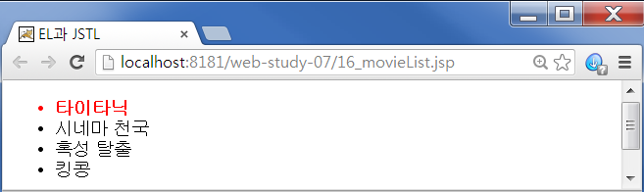
프로퍼티 | 설명
first | 현재 루프가 처음인지 여부를 알려준다. 첫 번째일 경우에는 true를 아니면 false를 되돌린다.
last | 현재 루프가 마지막인지 여부를 알려준다. 마지막일 경우에는 true를 아니면 false를 되돌린다.
<c:forEach var="movie" items="${movieList}" varStatus="status">
<c:choose>
<c:when test="${status.first}">
<li style="font-weight: bold; color: red;">${movie}</li>
</c:when>
<c:otherwise>
<li>${movie}</li>
</c:otherwise>
</c:choose>
</c:forEach>
last 프로퍼티를 이용해서 항목들을 콤마(,)로 구분하되 마지막 항목은 콤마를 넣지 않도록 해봅시다.
<c:forEach var="movie" items="${movieList}" varStatus="status">
${movie} <c:if test="${not status.last}">, </c:if>
</c:forEach>

Slide 48
객체를 받아와서 그 객체의 길이만큼 반복할 수도 있지만, begin , end 속성에 시작번호와 끝 번호를 지정하고, step 속성을 이용해서 증가 구간을 정하여 원하는 만큼 반복 수행할 수 있습니다.
마치 자바의 for문과 같이 지정한 횟수만큼 반복하는 용도로 사용할 수 있습니다.
<c:forEach [var="변수 이름"] begin="시작 값" end="끝 값" [step="증가치"]>
몸체
</c:forEach>
속성 | 설명
begin | 반복에 사용될 것 중 첫 번째 항목의 Index
end | 반복에 사용될 것 중 마지막 항목의 Index
변수
시작 값
끝 값
<c:forEach var="cnt" begin="1" end="10" >
${cnt}
</c:forEach>
1부터 10까지 자연수를 순차적으로 출력함

Slide 49
varStatus 속성의 index와 count 프로퍼티의 차이가 index는 시작 값이 0, count는 시작 값이 1이 것이라고 생각할 수도 있습니다.
하지만 begin을 7로 하게 되면 index는 7, 8, 9, 10이 됩니다.
step 값을 2로 주면 index 값이 2, 4, 6, 8, 10이 됩니다. 하지만 count는 여전히 1, 2, 3, 4, 5가 됩니다.
<table>
<c:forEach var="cnt" begin="7" end="10" varStatus="status">
<tr>
<td> ${status.index} </td>
<td> ${status.count} </td>
<td> ${cnt} </td>
</tr>
</c:forEach>
</table>
시작 값
끝 값
현재 반복 중인 항목의 index는 7, 8, 9, 10이 됨
몇 번째 반복 중인지 알려 주는 count는 1, 2, 3, 4가 됨
증가치
<table>
<c:forEach var="cnt" begin=“1" end="10" step="2“ varStatus="status“>
<tr>
<td> ${status.index} </td>
<td> ${status.count} </td>
<td> ${cnt} </td>
</tr>
</c:forEach>
</table>
현재 반복 중인 항목의 index는 2, 4, 6, 8 10이 됨
몇 번째 반복 중인지 알려 주는 count는 1, 2, 3, 4, 5가 됨

Slide 50
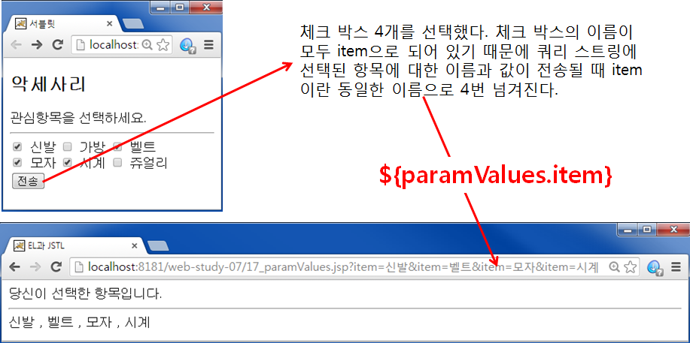
관심분야 다중 선택하기

Slide 51
<c:forTokens>
<c:forTokens> 태그는 java.util.StringTokenizer와 같이 문자열을 구분자로 분리해서 하나씩 추출할 수 있습니다. 형식은 다음과 같습니다.
<c:forTokens var="토큰을 저장할 변수" items="토큰으로 나눌 문자열" delims="구분자">
몸체
</c:forEach>
<c:forTokens var="city" items="서울.인천,대구.부산" delims=",">
${city} <br>
</c:forTokens>
<hr>
<c:forTokens var="city" items="서울.인천,대구.부산" delims=",.">
${city} <br>
</c:forTokens>

Slide 52
<c:import>
다른페이지의 내용을 포함시키기 위해서 사용하며 다른페이지의 내용을 변수에 저장할 수 있다.
[형식]
<c:import url=“URL” [var=“변수이름”] [scop=“영역”] [charEncoding=“charEncoding”]>
</c:import>
<jsp:include> => 단순히 페이지를 포함시킴
<c:redirect>
Response.sendRedirect()와 동일한 기능 제공
[형식]
<c:redirect url=“URL” [context=“경로명”]>
<c:url>
이후에 여러 번 반복되어 사용할 주소가 있다면 변수에 저장하기 위해서 사용
[형식]
<c:url value=“URL” [var=“변수이름”] [scop=“영역”]>
</c:url>

Slide 53
<c:out>
value 속성에 지정한 문자열 혹은 변수의 내용을 출력할 때 사용하며
JSP의 표현식 <%= %>이나 표현 언어와 동일한 역할
[형식]
<c:out value=“value” [default=“기본값”] >
<c:out value=“${age}” default=“10” > age에 저장된 값을 출력. 변수age가 없거나 저장된 값이 없을 경우 default 속성값인 10을 출력
<c:catch>
예외처리 기능 제공
[형식]
<c:catch var=“변수이름”>
예외가 발생할 수 있는 코드
</c:catch>
var속성을 지정해 변수를 선언하면 예외의 내용이 변수에 들어가게 됩니다.

Slide 54
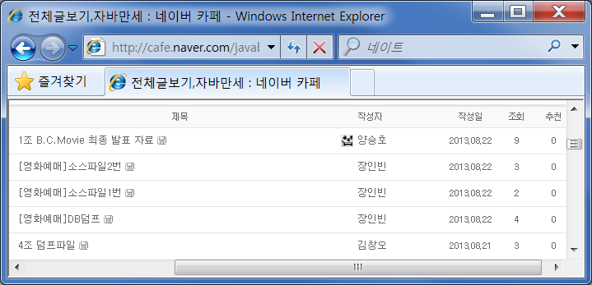
JSTL fmt
JSTL fmt는 JSTL 국제화 지역화 태그로 JSP 페이지에서 다양한 언어를 지원 받을 수 있도록 할 수 있고, 날짜와 숫자 형식을 다루는데 사용됩니다.
위 블로그 게시판처럼 날짜를 “2013.08.22”와 같은 형태로 출력하고자 할 경우 포맷팅 관련 태그가 사용됩니다. 포맷팅과 관련된 태그는 다음과 같습니다.
2013.08.22
formatNumber, formatDate, parseDate, parseNumber, setTimeZone, timeZone
<%@ taglib prefix= “fmt” uri=http://java.sun.com/jstl/fmt %>

Slide 55
JSTL fmt
<%@ taglib prefix=“fmt” uri=http://java.sun.com/jstl/fmt %>
기능 | 태그 | 설명
숫자 날짜 형식 | formatnumber | 숫자를 양식에 맞춰서 출력한다.
 | formatDate | 날짜 정보를 담고 있는 객체를 포맷팅하여 출력할 때 사용한다.
 | parseDate | 문자열을 날짜로 파싱한다.
 | parseNumber | 문자열을 수치로 파싱한다.
 | setTimeZone | 시간대별로 시간을 처리할 수 있는 기능을 제공한다.
 | timeZone | 시간대별로 시간을 처리할 수 있는 기능을 제공한다.
로케일 지정 | setLocale | 국제화 태그들이 사용할 로케일을 지정한다.
 | requestEncoding | 요청 파라미터의 인코딩을 지정한다.
메시지 처리 | bundle | 태그 몸체에서 사용할 리소스 번들을 지정한다.
 | message(param) | 메시지를 출력한다.
 | setBundle | 특정 리소스 번들을 사용할 수 있도록 로딩한다.

Slide 56
<fmt:formatNumber>
수치 데이터는 통화량인지 퍼센트인지에 따라 표현하는 형식이 달라야 합니다.
숫자(number) : 1,234,567.89
퍼센트(percent) : 50%
통화(currency) : ￦10,000
<fmt:formatNumber value="수치 데이터"
[type="{number|currency|percent}"]
[pattern="패턴"]
[currencySymbol="화폐 단위"]
[groupingUsed="{true|false}"]
[var="변수 이름"]
[scope="{page|request|session|application}"]>
속성 | 표현식 | 타입 | 설명
value | true | String 또는 Number | 형식화할 수치 데이터
type | true | String | 숫자(number), 통화(currency), 퍼센트(percent) 중 어느 형식으로 표시할 지 지정

Slide 57
속성 | 표현식 | 타입 | 설명
pattern | true | String | 사용자가 지정한 형식 패턴
currencySymbol | true | String | 통화 기호. 통화 형식(type="currency")일 때만 적용
groupingUsed | true | boolean | 콤마와 같이 단위를 구분할 때 사용하는 기호를 표시할지의 여부를 결정한다. true이면 10,000과 같이 구분 기호가 사용되며 false이면 10000로 출력된다. 기본값은 true이다.
var | false | String | 형식 출력 결과 문자열을 담는 scope에 해당하는 변수 이름
scope | false | String | var 속성에 지정한 변수가 효력을 발휘할 수 있는 영역 지정
<fmt:formatNumber> 태그는 value 속성에 지정한 수치 데이터를 출력할 때 단위를 구분할 때 사용하는 콤마를 세자리마다 한 번씩 찍어줍니다.
<fmt:formatNumber value="1234567.89" />
1,234,567.89
value 속성에 지정한 수치 데이터를
3자리마다 콤마로 구분해서 출력

Slide 58
구분 기호를 표시할지 여부를 결정하는 groupingUsed 속성 값이 기본적으로 true로 지정되어 있기 때문입니다.
구분 기호를 표시하지 않으려면 groupingUsed 속성 값을 false로 줍니다.
수치 데이터를 퍼센트로 표시하고자 할 때에는 <fmt:formatNumber> 태그 태그의 type 속성에 percent를 지정합니다. 퍼센트로 변환하기 위한 수치 데이터 값을 줄 때 주의해야 합니다. 50%를 출력하려면 변환할 수치 데이터 값에 0.5을 지정해야 합니다. 왜냐하면 100%를 1로 보기 때문에 0.5에 100을 곱한 후 퍼센트를 표시하는 % 기호를 덧붙여 출력하기 때문입니다.
구분 기호를 표시하지 않기 위해 false를 지정
<fmt:formatNumber value="1234567.89" groupingUsed="false"/>
1234567.89
value 속성에 지정한 수치 데이터를
구분 기호 없이 출력
퍼센트 형식 지정
<fmt:formatNumber value="0.5" type="percent"/>
50%
value 속성에 지정한 수치 데이터 05를
퍼센티 형식인 50%로 변환하여 출력

Slide 59
통화 형식으로 출력하려면 type 속성에 currency를 지정합니다. 통화량을 표시하기 위해서 세자리마다 한 번씩 콤마를 찍어주고 화폐 단위를 표시하는 기호가 수치 데이터 맨 앞에 덧붙여 출력됩니다.
currencySymbol 속성에 $를 지정하면 통화 기호를 $로 변경할 수 있습니다.
통화 형식 지정
<fmt:formatNumber value="10000" type="currency"/>
￦10,000
value 속성에 지정한 수치 데이터를
3자리마다 콤마로 구분해서 출력되고 화폐 단위를 표시함
통화 기호 지정
<fmt:formatNumber value="10000" type="currency“ currencySymbol=“$“/>
$10,000
통화 기호가 변경되어 표시됨

Slide 60
pattern 속성을 사용하면 수치 데이터를 일관성 있게 화면에 출력할 수 있습니다.
pattern 속성 값으로는 #과 0과 소수점을 위한 닷(.)을 이용하여 원하는 자리만큼을 원하는 형식으로 출력할 수 있습니다.
#은 채워야 할 자리에 비해서 데이터가 모자라면 아무것도 표시하지 않고 공백으로 표시됩니다.
자리수보다 수치 데이터 길이가 길 경우 자릿수만큼만 출력합니다.
소수점 이하 2자리까지 표시하는 패턴을 지정
<fmt:formatNumber value="1234567.8912345" pattern="#,#00.0#"/>
1,234,567.89
value 속성에 지정한 수치 데이터를
소수점에 맞추어 소수점 이하 2자리까지 출력하기 위해서 나머지는 잘라냄

Slide 61
자리수보다 수치 데이터가 모자랄 경우 공백으로 표시합니다.
소수점 이하 2자리까지 표시하는 패턴을 지정
<fmt:formatNumber value="1234567.8" pattern="#,#00.0#"/>
1,234,567.8
value 속성에 지정한 수치 데이터를
소수점에 맞추어 소수점 이하 2자리까지 출력하되 빈자리는 공백으로 표시
반면 0은 빈자리만큼을 0으로 채웁니다.
소수점 이하 3자리까지 표시하는 패턴을 지정
<fmt:formatNumber value="1234567.89" pattern=".000"/>
1234567.890
value 속성에 지정한 수치 데이터를
소수점에 맞추어 소수점 이하 3자리까지 출력하기 위해서 빈 자리를 0으로 채움

Slide 62
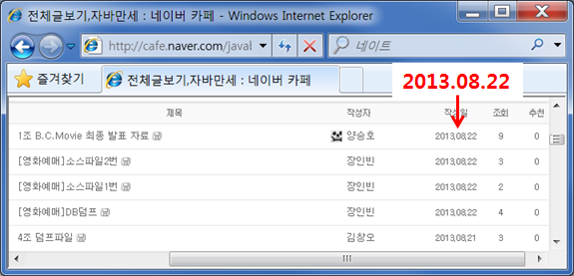
<fmt:formatDate>
다음 블로그 게시판처럼 날짜를 “2013.08.22”와 같은 형태로 출력하고자 할 경우 fmt:formatDate> 태그가 사용됩니다.
날짜와 시각의 형식을 표현하는 태그인 <fmt:formatDate>의 형식은 다음과 같습니다.
<fmt:formatDate value="date"
[type="{time|date|both}"]
[dateStyle="{default|short|medium|long|full}"]
[timeStyle="{default|short|medium|long|full}"]
[pattern="customPattern"]
[timeZone="timeZone"]
[var="varName"]
[scope="{page|request|session|application}"]>

Slide 63
<fmt:formatDate> 태그의 속성을 정리한 표입니다.
속성 | 표현식 | Type | 설명
value | true | java.util.Date | 형식화될 Date와 time
type | true | String | 형식화할 데이터가 시간(time), 날짜(date), 모두(date) 셋 중 하나를 지정.
dateStyle | true | String | 미리 정의된 날짜 형식으로 default, short, medium, long, full 넷 중에 하나를 지정.
timeStyle | true | String | 미리 정의된 시간 형식으로 short, medium, long, full 넷 중에 하나를 지정.
pattern | true | String | 사용자 지정 형식 스타일
timeZone | true | String 또는 java.util.TimeZone | 형식화 시간에 나타날 타임존
var | false | String | 형식 출력 결과 문자열을 담는 scope에 해당하는 변수 이름
scope | false | String | var의 scope

Slide 64
<fmt:formatDate> 태그로 다양한 형태의 날짜를 출력하기 위해서는 java.util.Date 클래스로 객체를 생성해야 합니다.
다음은 <c:set> 태그를 사용하여 java.util.Date 객체를 생성한 예입니다.
<c:set var="now" value="<%=new java.util.Date()%>"/>
현재 시간 정보를 포함한 날짜객체 생성
현재 시간을 포함한 날짜 객체(now)를 출력하면 다음과 같습니다.
날짜 객체가 갖고 있는 정보를 사용자에게 위와 같은 형태로 출력하지는 않습니다.
“2013. 9. 26”와 같이 날짜만 혹은 “오전 4:38:26”와 같이 “2013. 9. 26 오전 4:38:26”와 같이 날짜와 시간을 함께 출력하고 싶을 때 <fmt:formatDate> 태그를 사용합니다.
${now}
현재 시간 정보를 포함한 날짜객체 정보를 출력한다.
Thu Sep 26 04:02:09 KST 2013
출력 결과

Slide 65
원하는 형태로 날짜 정보를 출력하기 위해서는 <fmt:formatDate> 태그의 type 속성에 시간(time), 날짜(date), 모두(date) 셋 중 하나를 지정합니다.
도입부에서 얘기했던 대로 블로그 게시판 날짜처럼 출력하고자 할 경우에는 “date”를 지정합니다.
하지만 date는 디폴트 값이기 때문에 다음과 같이 <fmt:formatDate> 태그의 value 속성에 날짜 정보를 갖는 Date 객체를 지정하면 날짜만 출력됩니다.
날짜객체
<fmt:formatDate value="${now}"/>
2013. 9. 26
yyyy. MM. dd 형태로 출력됨

Slide 66
이번에는 현재 시간만 출력해봅시다. 다음과 같이 type 속성에 “time”를 지정하면 됩니다.
시간(time)형태로 출력할 형식을 지정
time: <fmt:formatDate value="${now}" type="time"/>
오전 4:38:26
오전 hh:MM:ss 형태로
출력됨
날짜와 시간을 모두 출력하고자 할 경우에는 type 속성에 “both”를 지정합니다.
날짜와 시간을 모두 출력하는 형식을 지정
time: <fmt:formatDate value="${now}" type=“both"/>
2013. 9. 26 오전 4:38:26
yyyy. MM. dd 오전 hh:MM:ss
형태로 출력됨

Slide 67
위에 출력한 형식이외에도 미리 지정한 날짜와 시간 형태가 몇 가지가 더 있습니다.
간략하게 출력하는 형태인 “13. 9. 26 오전 4:38”로 출력하려면 dateStyle와 timeStyle 속성에 “short”를 지정하고 날짜 시간 정보를 보다 상세히 출력(2013년 9월 26일 (목) 오전 4시 38분 26초)하려면 dateStyle와 timeStyle 속성에 “long”을 지정합니다.
이외에도 “medium”을 지정할 수 있는데 이는 dateStyle와 timeStyle 속성을 생략했을 때처럼 “2013. 9. 26 오전 4:38:26”로 출력됩니다.
“medium” 대신 “default”를 주었을 때에도 동일한 결과가 출력됩니다.
pattern 속성을 사용하여 원하는 형태로 화면에 출력할 수도 있습니다.
원하는 포맷을 지정
<fmt:formatDate value="${now}" pattern="yyyy년 MM월 dd일 hh시 mm분 ss초"/>
2013년 09월 26일 04시 38분 26초
지정한 포멧 형태로 출력됨

